Slide 1
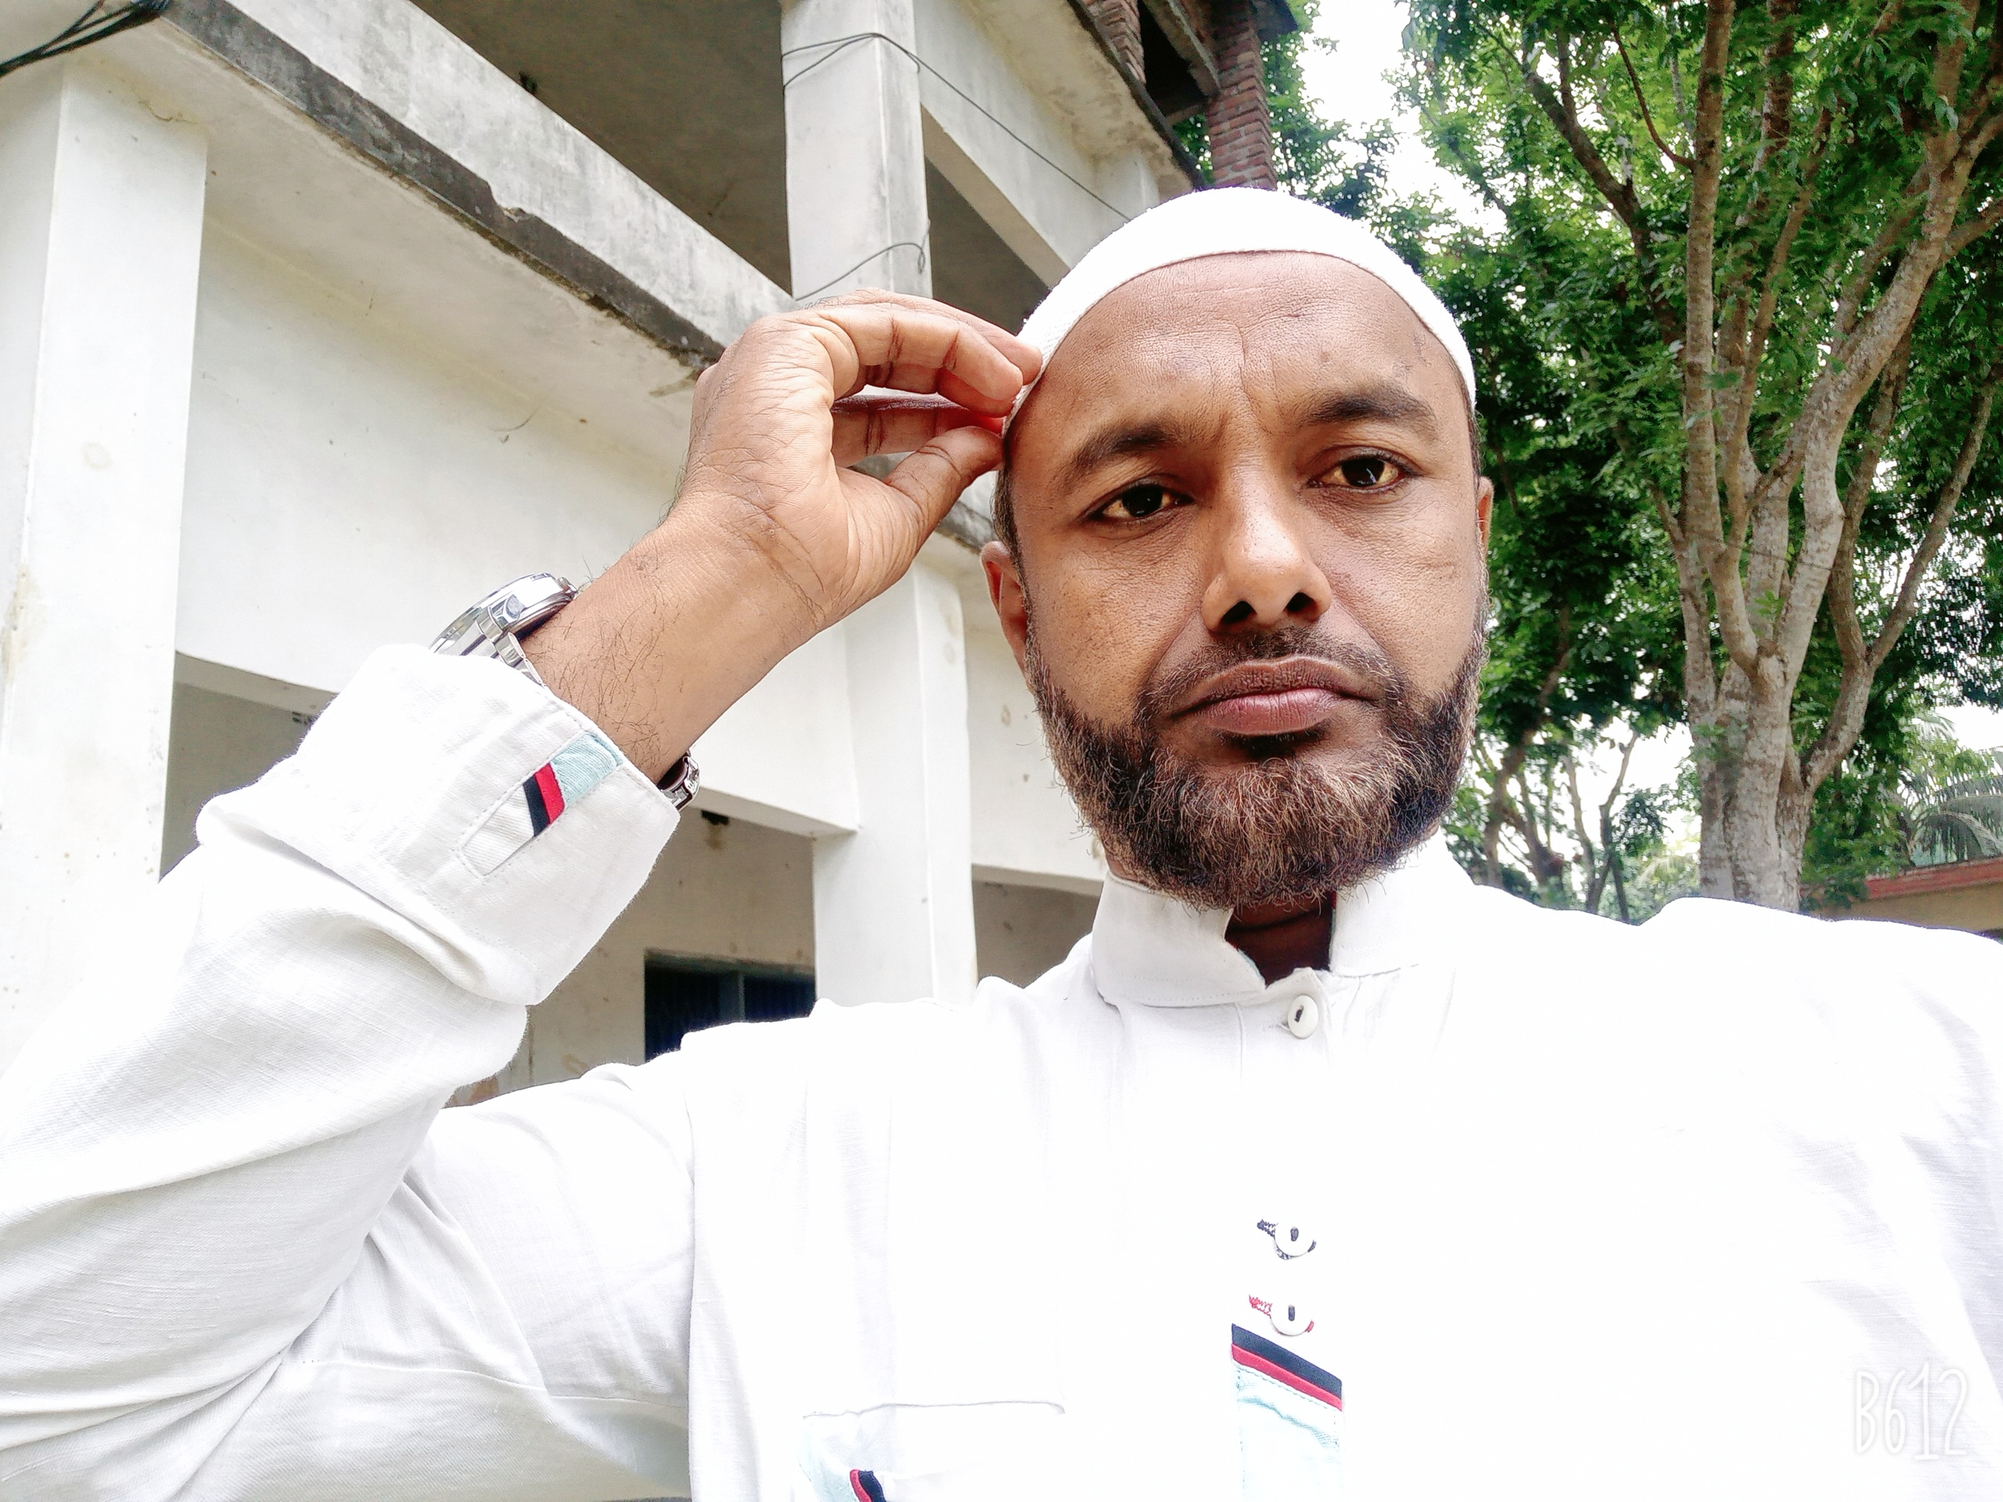
On-line Class
G,T Degree College
Kotchandpur Jhenaidah.

Slide 2
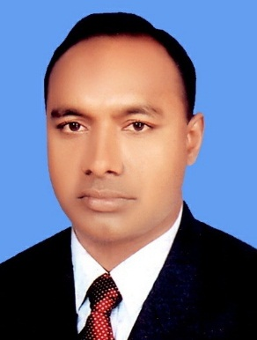
Teacher’s Information
Assistant Professor (Management)
G,T Degree College, Kotchandpur, Jhenaidah
Facebook: facebook.com/abbasali1976
GMAIL: abbasali1976@gmail.com
Youtube: সহকারী অধ্যাপক আব্বাস আলী
Mob: 01911-655784 *01717-337116
Md. Abbas Ali

Slide 3
আজকের আলোচনা
আদর্শ নেতার গুণাবলী (Qualities Of A Good Leader)

Slide 4
আদর্শ নেতার গুণাবলী (Qualities Of A Good Leader)

Slide 5
আদর্শ নেতার গুণাবলী (Qualities Of A Good Leader)

Slide 6
আদর্শ নেতার গুণাবলী (Qualities Of A Good Leader)
শিক্ষা ও অভিজ্ঞতাঃ বিদ্যাচর্চা,অভ্যাস চর্চা ইত্যাদি মাধ্যমে জ্ঞানার্জন বা জ্ঞান আয়ত্তকরণকে শিক্ষা বলে। অভিজ্ঞতার মাধ্যমে একজন মানুষ যা শেখে তাও শিক্ষা হিসাবে গণ্য।বর্তমানকালে একজন আদর্শ নেতার কাম্যমানের শিক্ষাগত যোগ্যতা ও অভিজ্ঞতার অধিকারী হওয়া আবশ্যক।

Slide 7
আদর্শ নেতার গুণাবলী (Qualities Of A Good Leader)
সাংগঠনিক জ্ঞান ও দক্ষতাঃ সংগঠন প্রতিষ্ঠা ও যোগ্যতার সাথে তা পরিচালনার জ্ঞান ও দক্ষতাকেই সাংগঠনিক জ্ঞান ও দক্ষতা বলে। একজন সফল নেতাকে অবশ্যই যোগ্য সংগঠক হওয়া উচিত। এজন্য কাজকে বাস্তবতার নিরিখে যথাযথভাবে বিভক্তকরণ,কাজ অনুযায়ী উপযুক্ত কর্মী বাছাই, সুষ্ঠু যোগাযোগ প্রতিষ্ঠা ইত্যাদিতে নেতাকে প্রয়োজনীয় জ্ঞানের অধিকারী হতে হয়।

Slide 8
আদর্শ নেতার গুণাবলী (Qualities Of A Good Leader)
শক্তি ও সামর্থ্যঃ প্রয়োজনীয় কাজ ও চিন্তা করার মত শারীরিক, মানসিক, জ্ঞানগত, কারিগরি ইত্যাদি যোগ্যতাকে নেতার শক্তি ও সামর্থ্য বিবেচনা করা হয়ে থাকে। নেতাকে সবসময় বিভিন্ন ধরনের মারাত্মক মানসিক চাপের মধ্যে থাকতে হয়।নেতাকে কার্যত চব্বিশ ঘন্টায় কাজ নিয়ে ভাবতে হয় তাই তার দৈহিক ও মানসিক সামর্থ্য অত্যাবশকীয়।

Slide 9
আদর্শ নেতার গুণাবলী (Qualities Of A Good Leader)
সাহস ও দৃঢ় মনোবলঃ যেকোনো পরিস্থিতিতেই নির্ভীক বা ভয়হীন থেকে মানসিক শক্তি সহকারে লক্ষ্যপানে এগিয়ে যাওয়ার গুণকে নেতার সাহস ও দৃঢ় মনোবল বলে। নেতা যদি অল্পতে ভেঙ্গে পড়েন তাহলে তার পক্ষে নতুন উদ্যোগ গ্রহণ ও বিভিন্ন প্রতিকূল অবস্থায় অবিচল থাকা কষ্টকর হয়ে যাবে।

Slide 10
আদর্শ নেতার গুণাবলী (Qualities Of A Good Leader)
অধস্তনদের সম্পর্কে জানাঃ অধস্তনদের সম্পর্কে জ্ঞান,বুদ্ধি ও বিবেচনাকে কাজে লাগিয়ে তাদেরকে দিয়ে লক্ষ্যার্জন করাতে হবে। অধস্তনদের চিন্তা-চেতনা ও আশা-আকাঙ্ক্ষা সম্পর্কে নেতার সুস্পষ্ট ধারণা না থাকলে সকল অবস্থায় জনশক্তির আনুগত্য লাভ ও পরিচালনা করা তার পক্ষে সম্ভব হয় না।

Slide 11
আদর্শ নেতার গুণাবলী (Qualities Of A Good Leader)
দূরদৃষ্টি ও প্রজ্ঞাঃ একজন নেতাকে অবশ্যই প্রজ্ঞাবান বা দূরদৃষ্টিসম্পন্ন হতে হবে।অতীত ও বর্তমানকে বিবেচনা করে যদি ভবিষ্যৎ সম্পর্কে যথাযথ মূল্যায়ন করতে ব্যর্থ হন তবে তার পক্ষে সঠিক সিদ্ধান্ত গ্রহণ সম্ভব হয়না।

Slide 12
আদর্শ নেতার গুণাবলী (Qualities Of A Good Leader)
আল্লাহ তাআলা বলেন: “নিশ্চয়ই আল্লাহ ন্যায়পরায়ণতা ইহসান ও নিকটাত্মীয়দের দান করতে নির্দেশ দেন।” [সূরা আল নাহাল : ৯০] রাসূলুল্লাহ সাল্লাল্লাহু আলাইহি ওয়া সাল্লাম এরশাদ করেছেন, “ন্যায়পরায়ণ ব্যক্তিরা আল্লাহর নিকট নূরের মিম্বরের উপর বসবে। তারা হল সে সব লোক, যারা বিচার ফয়সালার ক্ষেত্রে, পরিবার-পরিজনের ক্ষেত্রে এবং যে দায়িত্বই পেয়েছে তাতে ইনসাফ করে।”
ইনসাফ বা ন্যায়পরায়ণতা:

Slide 13
আদর্শ নেতার গুণাবলী (Qualities Of A Good Leader)
উৎসাহদানের ক্ষমতা

Slide 14
আদর্শ নেতার গুণাবলী (Qualities Of A Good Leader)
সাধারণত ছবর তথা ধৈর্য হলো অপারগতার কারণে বা অসমর্থ হয়ে প্রতিকারের চেষ্টা বা প্রতিরোধ না করা। আর হিলম, অর্থাৎ সহিষ্ণুতার মানে হলো শক্তি-সামর্থ্য থাকা সত্ত্বেও প্রতিশোধ গ্রহণ না করা। এ অর্থে হিলম ছবর অপেক্ষা উন্নততর পর্যায়। তবে এ উভয় শব্দ কখনো কখনো অভিন্ন অর্থে তথা উভয় অর্থে এবং একে অন্যের স্থানে ব্যবহৃত হয়।
ধৈর্য

Slide 15
আদর্শ নেতার গুণাবলী (Qualities Of A Good Leader)
যোগাযোগ নৈপুণ্য
যোগাযোগ হল আদান প্রদানের উপায়। মানুষ থেকে মানুষ বা যন্ত্র থেকে যন্ত্রে তথ্য আদান প্রদান হতে পারে।

Slide 16
আদর্শ নেতার গুণাবলী (Qualities Of A Good Leader)
পরিশ্রম ও কষ্টসহিষ্ণু

Slide 17
মাল্টিমিডিয়া ক্লাস শেষে সবাইকে ধন্যবাদ

